Slide 1
Water between Alchemy and Chemistry
Prof. Patrizio Carrai
Università di Pisa

Slide 2
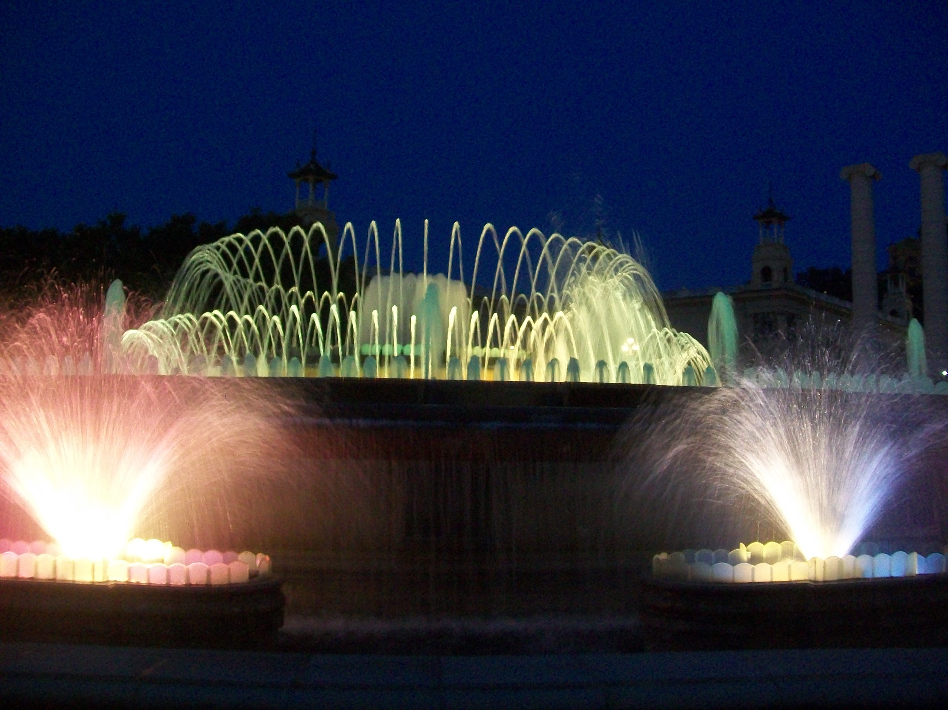
Acqua tra Alchemia e Chimica

Slide 3
Acqua è vita
L’acqua come la vita nasce si trasforma e muore dando vita ad altre forme generando altra vita

Slide 4
Storia
L’acqua ha sempre esercitato un fascino particolare fin dai tempi antichi sia dal punto di vista religioso che da quello scientifico-filosofico. Le tracce sono in tutto il mondo.
Le sorgenti d’acqua, acque sotterranee che sgorgano dal suolo, spesso nelle civiltà dell’antichità erano considerate luoghi sacri per la fertilità data al terreno e anche per il benessere fisico dovuto all’acqua calda termale e per le sue facoltà terapeutiche.

Slide 5
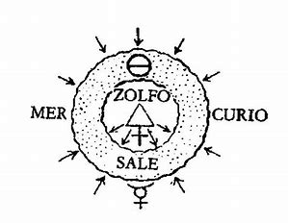
Alchemia
L'acqua rappresenta il principio vitale inteso come mezzo di rigenerazione. Per gli alchimisti l'acqua come solvente porta alla Putrefazione, fase essenziale per il risorgere della vita, ed inoltre, sciogliendo sali e sostanze, li rende adatti a numerosi processi alchemici. È proprio in questa fase alchemica che tra alcuni elementi si credeva potesse avvenire la cosiddetta Unione: essa doveva avvenire nel corso della lotta tra la natura fissa e la natura volatile degli elementi. L'acqua come solvente serve per ottenere la quintessenza dei minerali e delle sostanze naturali.

Slide 6
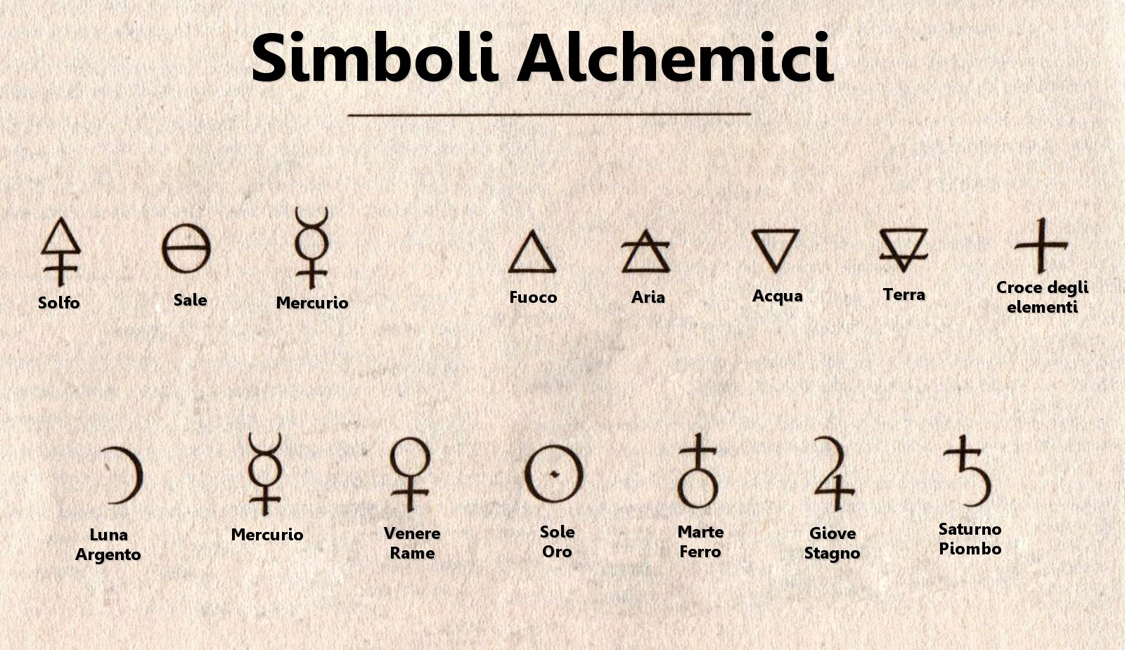
Alchemia
L’acqua rappresenta la base e il fondamento di tutte le trasformazioni, poiché essa stessa si trasforma e muta stato
Nelle preparazioni alchemiche veniva utilizzata la rugiada della notte di luna piena o l’acqua piovana di alcuni periodi dell’anno
Era l’acqua che faceva la dissoluzione dei metalli nella loro prima materia

Slide 7
Testo anonimo del XVII secolo
«Dio il creatore crea questo universo dal nulla e mette tutti gli elementi confusamente dentro l’acqua ed in seguito li separa … se noi facciamo l’anatomia dell’acqua e la dividiamo nelle sue parti, troveremo in che cosa essa consiste e che essa è capace di tutte le sorti di generazioni»
Questo ci dice quanto l’acqua fosse fonte di tutto ciò che esiste nella natura e quanto essa fosse capace di trasformare le cose attraverso la trasmutazione

Slide 8
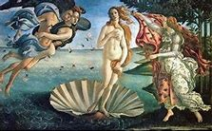
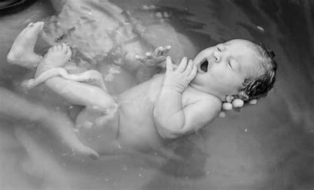
Acqua è vita
Talete identificò il principio originario (ἀρχή) nell'acqua, da lui considerata fonte, sostanza e termine ultimo della realtà e principio di tutte le cose

Slide 9
Talete di Mileto, filosofo monista
L’iniziatore della teoria secondo la quale il nutrimento di tutte le cose risiede nell’umido e l’acqua è matrice, madre e principio di generazione. La pluralità del reale si riduce quindi ad un unico elemento all’origine del mondo grazie alla cui solidificazione emerge la terra e all’evaporazione l’aria e successivamente il fuoco. Tutto dall’acqua nasce e nell’acqua ritorna, soltanto l’acqua rimane eterna, fonte e fine di ogni cosa.

Slide 10
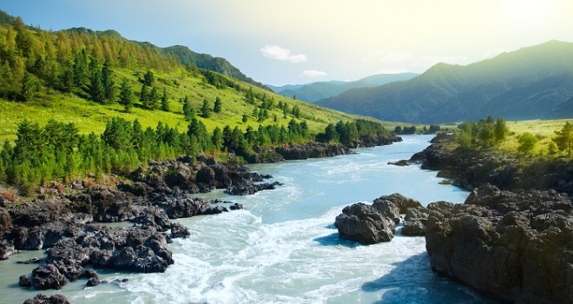
Eraclito
Nonostante identifichi come ἀρχή (principio generatore) il fuoco, anche per Eraclito di Efeso l’acqua ricopre un ruolo di primaria importanza tanto che viene utilizzata in diversi casi per spiegare la sua teoria sul divenire delle cose, il famoso πάντα ῥεῖ ὡς ποταμός («tutto scorre come un fiume»). Il divenire viene infatti presentato come un flusso d’acqua, come un eterno fluire in cui ogni cosa è soggetta al tempo e alla sua relativa trasformazione. Eraclito chiarisce meglio il suo pensiero in alcuni frammenti in cui ancora una volta l’acqua è l’elemento chiave: “nello stesso fiume non si può scendere due volte”, “negli stessi fiumi entriamo e non entriamo, siamo e non siamo”, “su quanti entrano negli stessi fiumi acque diverse e ancora diverse scorrono”.

Slide 11
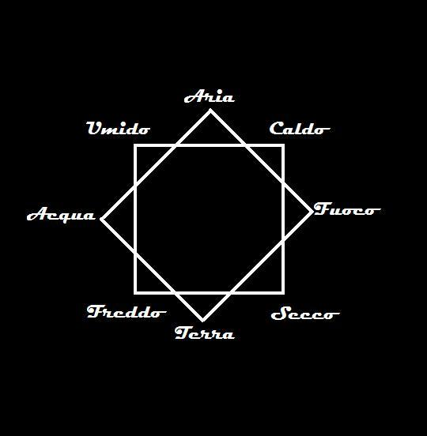
Ippocrate
Ippocrate di Coos descrisse la qualità delle acque, vedendo in questo elemento primordiale una delle quattro componenti della natura umana. Partendo dalle caratteristiche di ognuna individuò una mappatura delle malattie che affliggevano le varie popolazioni basandosi sulla tipologia delle acque presenti sul territorio: pessime sono da considerarsi le acque paludose che comportano “milza ingrossata e congesta e ventre duro, piano e caldo”, di medio valore sono le acque minerali mentre le migliori sono sicuramente le acque di sorgente perché “esse in estate sono fresche e in inverno tiepide”. Come spiega infatti nella sua opera “Aria, acqua e luoghi”, ciascun malato può essere in grado, assumendo la giusta acqua, di ottenere vantaggi per la propria salute. Si può affermare quindi che Ippocrate fosse il primo vero scienziato delle acque.

Slide 12
L’acqua nella bibbia
Nel principio Dio creò i cieli e la terra.
La terra era informe e vuota, le tenebre coprivano la faccia dell'abisso e lo Spirito di Dio aleggiava sulla superficie delle acque.
Poi Dio disse: «Vi sia una distesa tra le acque, che separi le acque dalle acque». Dio fece la distesa e separò le acque che erano sotto la distesa dalle acque che erano sopra la distesa. E così fu.
Dio chiamò la distesa «cielo»

Slide 13
Le varie visioni
Egizia: Nun: l’acqua oscura ed abissale che potenzialmente contiene tutte le cose che sono fuse tra di loro
Asia: Il grande oceano che avvolge tutto
America: L’acqua di sopra e l’acqua di sotto

Slide 14
Sumeri
L’universo visibile si presentava sotto forma di semisfera, alla cui base c’era la terra e sopra c’era il cielo. Questa semisfera si chiamava An-Ki (An= cielo, Ki= terra). Intorno alla terra c’era il mare e al di sotto di questo mare, nella parte diametralmente opposta al cielo, vi erano gli inferi che loro denominavano Kur. Oltre al mare, tra il cielo e la terra loro posizionavano il vento, lil, vocabolo che significa anche soffio, aria, spirito.

Slide 15
Testi Veda
I testi indù descrivono che Maha-visnu (originato a sua volta dal dio Krishna) giace nell’oceano causale e quando espira innumerevoli universi vengono emessi dai pori della sua pelle, quando inspira gli universi sono riportati entro il suo corpo
È il ritmo ciclico
Ipotesi molto simile al vuoto quantistico

Slide 16
L’acqua terapeutica
Nei secoli passati Esculapio ha utilizzato l’acqua a scopo terapeutico decantandone le qualità terapeutiche:
“L’acqua purifica il corpo e fa scorrere con maggior fluidità il sangue nelle vene”
I Romani utilizzavano le terme
Il parto nell’acqua

Slide 17
Esempi terapeutici
Acque arsenicali - ferrose - depressione
Acque radioattive - ansia
Salso-bromo-iodiche e calcio-magnesiache - asma
Sulfuree - pelle

Slide 18
Chimica
Una piccola molecola costituita da soli 3 atomi: quanta storia e quanta importanza!

Slide 19
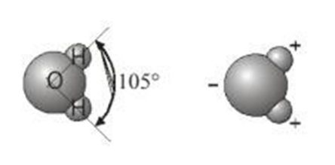
Molecola
La molecola dell'acqua è formata dal legame covalente di due atomi di idrogeno ad un atomo di ossigeno. Per completare il suo guscio esterno, l'ossigeno ha bisogno di due elettroni, e li ottiene condividendo un elettrone con ciascuno dei due atomi di idrogeno. Questi si legano all’atomo di ossigeno per formare una struttura triangolare, e questa forma è importante perché costituisce la base per molte delle soluzioni e dei composti che sostengono la vita. Attorno all’atomo di ossigeno si forma un campo di area negativa che attrae atomi di idrogeno e forma attraverso questi legami degli aggregati o clusters. L’importanza dei cluster è data dalla loro struttura che gli dà delle proprietà particolari poiché la forma di una molecola è tanto importante per la sua funzione quanto la sua composizione.

Slide 20
Cluster
Tecnologia dei clusters viene impiegata nella scienza dei materiali. Il ferro, ad esempio, assorbe l’idrogeno 1.000 volte più velocemente nei cluster a dieci atomi rispetto ai cluster a 17 atomi. I modelli di legame elettronico, determinati dalla forma del cluster, alterano il comportamento e le proprietà di solidi, liquidi e persino gas. Quando gli elettroni sono condivisi da tutto il cluster in uno schema delocalizzato, la carica negativa viene distribuita uniformemente e il cluster può assumere alcuni aspetti del metallo solido, come la conduttività. Quando gli elettroni sono tutti strettamente legati agli atomi, i cluster assomigliano a molecole discrete. Piccoli cambiamenti nella dimensione dei cluster possono produrre grandi differenze nel comportamento dei cluster come una fase distinta della materia.

Slide 21
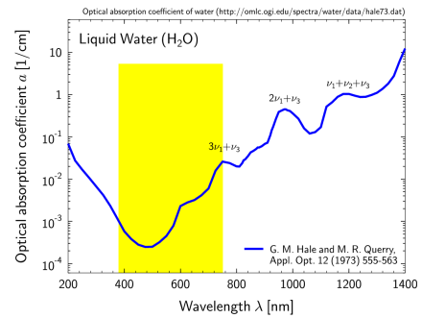
Frequenze dell’acqua
A seconda della sua struttura, ogni molecola ha uno schema oscillatorio (frequenza di risonanza) che può essere determinato da spettroscopia.

Slide 22
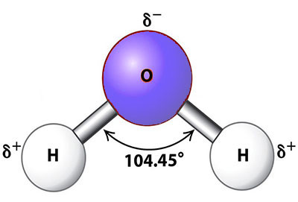
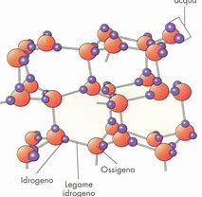
Clusters dell’acqua
Sia per Platone che per Aristotele, l’acqua costituisce uno degli elementi alla base di tutte le cose. Platone però non considera l’acqua in quanto tale ma come una composizione della superficie piana più semplice, il triangolo, assemblata in tanti icosaedri. Prima visione dei clusters.

Slide 23
Comunicazione
Le membrane cellulari in tutto il corpo utilizzano proteine speciali per trasportare l'acqua) e l'acqua intracellulare risulta essere altamente organizzata. Invece del soluto amorfo, l'acqua sembra esistere all'interno della cellula in una complessa struttura multistrato. una delle funzioni più importanti dell'acqua è quella di mantenere e influenzare la struttura delle proteine. Michael Rodbell ha vinto il Premio Nobel per il suo lavoro con il ripiegamento delle proteine e il peptide G, in particolare per chiarire il ruolo che queste proteine svolgono nella comunicazione cellulare o nella trasduzione del segnale. In effetti, la dott.ssa Julia Goodfellow del Dipartimento di Cristallografia del Birbeck College di Londra ha dimostrato che si tratta dell'interazione dell'acqua strutturata con macromolecole biologiche che causano il ripiegamento delle proteine.

Slide 24
Acqua e Invecchiamento
ll declino dell'efficienza metabolica era semplicemente un risultato inevitabile dell'invecchiamento. Ma Lee Lorenzen ha contestato tale ipotesi producendo acqua a clusters e stabilizzandola in modo che possa essere consumata. La scoperta è stata un incidente; il risultato della ricerca sulla sterilizzazione a freddo in cui i liquidi sono stati esposti a potenti impulsi magnetici. Lorenzen ha scoperto che questo trattamento produce clusters.

Slide 25
Trasduttore
I clusters d’acqua vibrano a frequenze di risonanza specifiche e queste frequenze possono aiutare a ripristinare l'omeostasi alle strutture cellulari del corpo attraverso la trasduzione del segnale. La trasduzione è il processo mediante il quale una forma di energia viene convertita in un’altra. Ad esempio i nostri occhi trasducono per convertire l'energia della luce in segnali elettronici che vengono rilevati e registrati nella parte posteriore del cervello. Le nostre orecchie sono trasduttori del suono a bassa frequenza. I recettori degli odori sono trasduttori chimici.

Slide 26
Fluttuazioni
Nelle reazioni di non equilibrio che avvengono nell’organismo si hanno una molteplicità di reazioni catalitiche che hanno correlazioni di grande portata simili alle reazioni oscillanti.
Si hanno quindi tra le molecole delle risonanze create tra le fluttuazioni provenienti dall’ambiente e quelle delle stesse molecole.
Prigogine
«La materia all’equilibrio è cieca mentre lontano dall’equilibrio comincia a vedere»

Slide 27
Studi sull’Acqua
Indagini sulle fluttuazioni ritmiche che avvengono in soluzione colloidale acquosa.
Le fluttuazioni elettromagnetiche provenienti dal cosmo attivavano le microstrutture di aggregazione dei sistemi colloidali rendendole coerentemente in fase con i ritmi biologici della vita.

Slide 28
Memoria dell’acqua
La ritenzione di informazione avviene a causa dei processi di trasformazione dinamica delle strutture a rete dei clusters dell’acqua
Come si suppone avvenga tra le organizzazioni reticolari e strutturali del ghiaccio.

Slide 29
Acque omeopatiche
Studi sulle variazioni di proprietà fisiche
Studi in vitro
Studi su pazienti

Slide 30
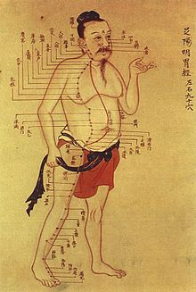
Studi sui batteri
I batteri sono esseri viventi che convivono con noi. Essi scambiano informazioni con le nostre cellule attraverso il trasferimento degli elettroni che formano le reazioni chimiche ed elettromagnetiche. Questo flusso non si limita ai liquidi intra- ed extra-cellulari ma, come ben capiva la medicina cinese, attraversa tutto il corpo nei meridiani.

Slide 31
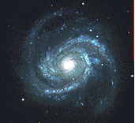

La musica dell’universo
Tutti gli esseri viventi assorbono ed emettono come un sistema vibrazionale a seconda delle frequenze. Queste frequenze derivano da fattori esterni (onde elettromagnetiche della terra e dall'esterno di essa) e il nostro corpo, e le altre forme di vita reagiscono ad esse entrando in risonanza. Sul nostro pianeta tutta la vita è un insieme di risonanze che interagiscono tra loro.
Questo crea la «musica dell’orchestra» del nostro organismo collegata alla musica dell’universo che, come affermava Pitagora, ci fa vivere e sognare.
Il tramite e collegamento è l'acqua che si trova sia sulla superficie che all'interno del nostro pianeta come all'interno di tutte le forme viventi. Per cui la stessa struttura dell'acqua riflette questo sistema di frequenze e di risonanze.

Slide 32
Studi sull’acqua
Per studiare le proprietà dell'acqua nelle cellule sono state studiate le reazioni di batteri messi a contatto con acque particolari e con antibiotici omeopatizzati. Le acque utilizzate sono state: acqua di Lourdes, che sembra abbia proprietà particolari, e acqua prelevata a 140 metri di profondità. Come controllo si è utilizzata acqua del rubinetto. Per gli antibiotici è stata utilizzata amoxicillina e acido clavulanico che sono stati omeopatizzati a 5 DH. I ceppi batterici esaminati sono stati sei: Staphylococcus aureus, Listeria monocytogenes, Bacillus cereus, Escherichia coli, Pseudomonas aeruginosa e Salmonella Enterotyphy, 3 Gram-positivi e 3 Gram-negativi. Le acque prelevate in profondità risentono del campo magnetico terrestre e sono in risonanza con esso, e posseggono quei batteri che vivono a quelle profondità. Immettendo in essa altri batteri e mettendo un brodo di coltura, si cambia il campo energetico di tutte le specie.

Slide 33
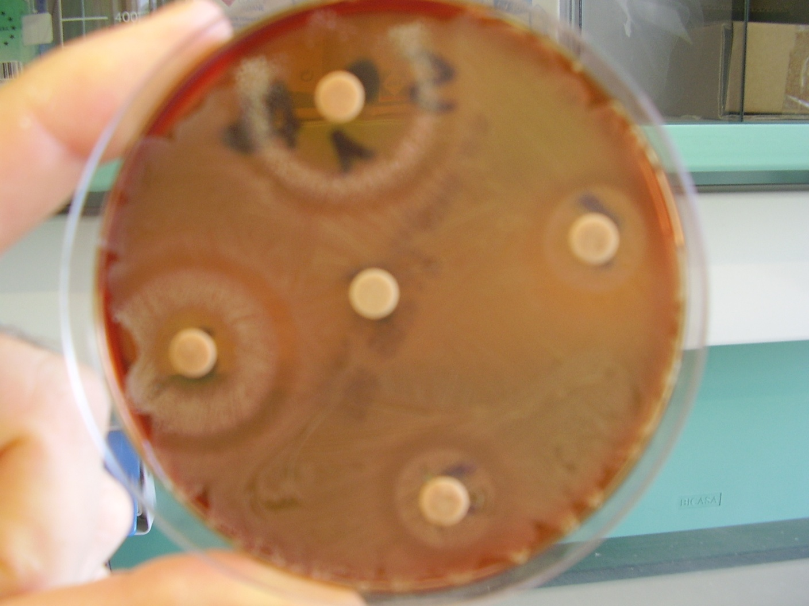
Batteri inibiti da antibiotici omeopatizzati
Nel caso degli antibiotici omeopatizzati rispetto agli stessi diluiti, si immette nella coltura batterica un campo energetico diverso che interferisce e produce una variazione dell'equilibrio della crescita dei batteri. L'esperimento coi batteri dimostra che il prodotto omeopatizzato è più attivo di quello diluito e questa attività si conserva e in alcuni casi aumenta anche dopo quattro mesi in frigo.

Slide 34
Meccanismi di azione
Il meccanismo d’azione degli antibiotici sulla cellula microbica è la formazione di legami covalenti forti con distruzione proteine e ribosomi e questo avviene attraverso scambio di elettroni nelle membrane o meglio per mezzo dei potenziali elettrochimici, che in questo modo variano creando una corrente di elettroni. Questo processo dinamico a cui è associato un campo elettromagnetico dovuto agli elettroni, può essere perturbato e tramettere una frequenza che può uccidere i batteri o favorirne la crescita. Poiché il nostro organismo e la nostra vita sono legate ai batteri e alla quantità di acqua dentro di noi, si capisce come una perturbazione ci porti alla salute o alla malattia.

Slide 35
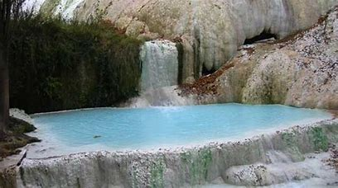
Acque particolari
Le acque particolari dimostrano un’attività trofica verso i batteri, l’acqua di Lourdes inibisce la crescita batterica anche dopo sei mesi lasciata a temperatura ambiente e in luogo non protetto.

Slide 37
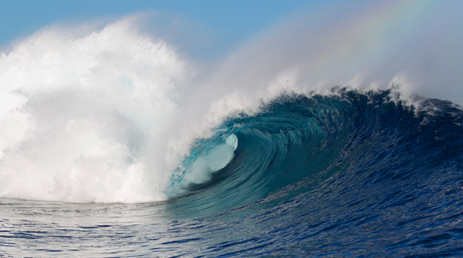
Cécile Guérard
«Dal mare abbiamo molto da apprendere: il mare, vasta distesa di libertà, dove s’inscrivono tutte le possibilità, ci invita al sogno, un ottimo inizio per la meditazione. Il mare, che è sempre in movimento, ci offre un modello di creatività. Il mare ingoia il nostro ego adorato e ci mostra come agire e nutrire la nostra anima, che, in fin dei conti, è la cosa più interessante. Viaggiare per imparare a diventare se stessi è di gran lunga più interessante che limitarsi a riflettere la propria immagine. E quando non si è più inchiodati al proprio io, il mondo si alleggerisce, le difficoltà si districano, le strade si delineano.»
da «Piccola Filosofia del Mare»

Slide 38
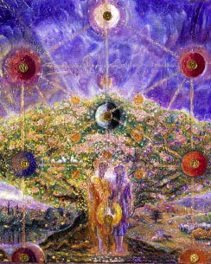
Noi Siamo il Tutto
                La natura non è l’appetitoso contorno vario e variopinto dell’uomo
                Grazie dell’Attenzione

